Slide 1
Jézus újra eljön
„Bizony, hamar eljövök.”

Slide 2
Jézus újra eljön máté evangéliuma 24. rész 23-44. versek
²³Akkor, ha valaki ezt mondja nektek: Íme, itt a Krisztus vagy amott – ne higgyétek el! ²⁴Mert
hamis krisztusok és hamis próféták támadnak majd, nagy jeleket és csodákat tesznek, hogy így
megtévesszék, ha lehet, a választottakat is. ²⁵Íme, előre megmondtam nektek. ²⁶Ha tehát azt
mondják nektek: Íme, a pusztában van – ne menjetek ki! Íme, a belső szobákban van – ne
higgyétek el! ²⁷Mert ahogyan a villámlás keletről támad, és ellátszik nyugatig, úgy lesz az
Emberfiának az eljövetele is. ²⁸Ahol a tetem, oda gyűlnek a saskeselyűk.
²⁹Közvetlenül ama napok nyomorúsága után pedig a nap elsötétedik, a hold nem fénylik, a
csillagok lehullanak az égről, és az egek tartóoszlopai megrendülnek. ³⁰És akkor feltűnik az
Emberfiának jele az égen, akkor jajgat a föld minden nemzetsége, és meglátják az Emberfiát
eljönni az ég felhőin nagy hatalommal és dicsőséggel. ³¹És ő elküldi angyalait nagy harsonaszóval,
és összegyűjtik az ő választottait a négy égtáj felől, az ég egyik sarkától a másik sarkáig.

Slide 3
Jézus újra eljön máté evangéliuma 24. rész 23-44. versek
³²Tanuljatok a fügefa példájából: amikor már zsendül az ága, és levelet hajt, tudjátok, hogy közel
van a nyár. ³³Így ti is, amikor látjátok mindezt, tudjátok, hogy közel van ő, az ajtó előtt! ³⁴Bizony
mondom nektek, hogy nem múlik el ez a nemzedék addig, amíg mindez meg nem történik.
³⁵Az ég és a föld elmúlik, de az én beszédeim nem múlnak el.
³⁶Azt a napot pedig és azt az órát senki nem tudja, sem az ég angyalai, sem a Fiú, hanem csak
az Atya egyedül. ³⁷Mert ahogyan Nóé napjaiban történt, úgy lesz az Emberfia eljövetele is.
³⁸Mert amiképpen azokban a napokban, az özönvíz előtt, ettek, ittak, házasodtak és férjhez
mentek egészen addig a napig, amelyen Nóé bement a bárkába, ³⁹és semmit sem sejtettek, míg
el nem jött az özönvíz, és mindnyájukat el nem sodorta, úgy lesz az Emberfiának eljövetele is.
⁴⁰Akkor ketten lesznek a mezőn, az egyik felvétetik, a másik otthagyatik, ⁴¹két asszony őröl a
kézimalommal, az egyik felvétetik, a másik otthagyatik.

Slide 4
Jézus újra eljön máté evangéliuma 24. rész 23-44. versek
⁴²Vigyázzatok tehát, mert nem tudjátok, hogy melyik órában jön el a ti URatok!
⁴³Gondoljatok arra, ha tudná a ház ura, hogy mikor jön el éjjel a tolvaj, akkor virrasztana, és
nem hagyná, hogy betörjenek a házába. ⁴⁴Ezért legyetek ti is készen, mert abban az órában jön
el az Emberfia, amelyikben nem is gondoljátok!

Slide 5
Jézus újra eljön bevezető gondolatok
Jézus visszajövetelével kapcsolatban sokféle kép alakult ki a keresztyén világban.
  a legjobb, ha magunk próbálunk utánajárni a Szentírás lapjain keresztül, hogy mire számíthatunk.
Jézus előrevetíti tanítványai számára az Ő visszajövetelének körülményeit, de számomra ez úgy tűnik, mint amikor elmesélek egy eseményt – és az esemény folyamatában közben meg-meg állok, hogy egy-két kimaradt részletet még odaillesszek.
  három igerészt választottam még, hogy azokkal húzzam alá Jézus elbeszélését: 1Kor 15,51-53; 1Thessz 5,1-11; 1Thessz 4,13-18

Slide 6
Jézus újra eljön bevezető gondolatok
⁵¹Íme, titkot mondok nektek: nem fogunk ugyan mindnyájan meghalni, de mindnyájan el fogunk változni. ⁵²Hirtelen egy szempillantás alatt, az utolsó harsonaszóra; mert meg fog szólalni a harsona, és a halottak feltámadnak romolhatatlanságban, mi pedig elváltozunk. ⁵³Mert e romlandó testnek romolhatatlanságba kell öltöznie, és e halandónak halhatatlanságba.
⁵⁸Ezért, szeretett testvéreim, legyetek szilárdak, rendíthetetlenek, buzgólkodjatok mindenkor az Úr munkájában, hiszen tudjátok, hogy fáradozásotok nem hiábavaló az Úrban. (1Kor 15,51-53. 58)

Slide 7
Jézus újra eljön bevezető gondolatok
¹Ennek idejéről és órájáról pedig nem szükséges írnom nektek, testvéreim, ²mert ti magatok is jól tudjátok, hogy az Úr napja úgy jön el, mint éjjel a tolvaj. ³Amikor azt mondják: Békesség és biztonság, akkor tör rájuk hirtelen a végső romlás, mint a fájdalom a várandós asszonyra, és nem fognak megmenekülni. ⁴Ti azonban, testvéreim, nem vagytok sötétségben, hogy az a nap tolvajként lephetne meg titeket. ⁵Hiszen valamennyien a világosság és a nappal fiai vagytok, nem vagyunk az éjszakáé, sem a sötétségé. ⁶Akkor ne is aludjunk, mint a többiek, hanem legyünk éberek és józanok! ⁷Mert akik alszanak, éjjel alszanak, és akik megrészegednek, éjjel részegednek meg. ⁸Mi azonban, akik a nappal fiai vagyunk, legyünk józanok, vegyük magunkra a hit és a szeretet páncélját és mint sisakot, az üdvösség reménységét. ⁹Mert Isten nem haragra rendelt minket, hanem hogy elnyerjük az üdvösséget a mi Urunk Jézus Krisztus által, ¹⁰aki meghalt értünk, hogy akár ébren vagyunk, akár alszunk, vele együtt éljünk. ¹¹Vigasztaljátok tehát egymást, és építse egyik a másikat, ahogyan teszitek is. (1Thessz 5,1-11)

Slide 8
Jézus újra eljön bevezető gondolatok
¹³Nem szeretnénk, testvéreink, ha tudatlanok lennétek az elhunytak felől, és szomorkodnátok, mint a többiek, akiknek nincs reménységük. ¹⁴Mert ha hisszük, hogy Jézus meghalt és feltámadt, az is bizonyos, hogy Isten az elhunytakat is előhozza Jézus által, vele együtt. ¹⁵Azt pedig az Úr igéjével mondjuk nektek, hogy mi, akik élünk, és megmaradunk az Úr eljöveteléig, nem fogjuk megelőzni az elhunytakat. ¹⁶Mert amint felhangzik a riadó hangja, a főangyal szava és az Isten harsonája, maga az Úr fog alászállni a mennyből, és először feltámadnak a Krisztusban elhunytak, ¹⁷azután mi, akik élünk, és megmaradunk, velük együtt elragadtatunk felhőkön az Úr fogadására a levegőbe, és így mindenkor az Úrral leszünk. ¹⁸Vigasztaljátok tehát egymást ezekkel az igékkel! (1Thessz 4,13-18)

Slide 9
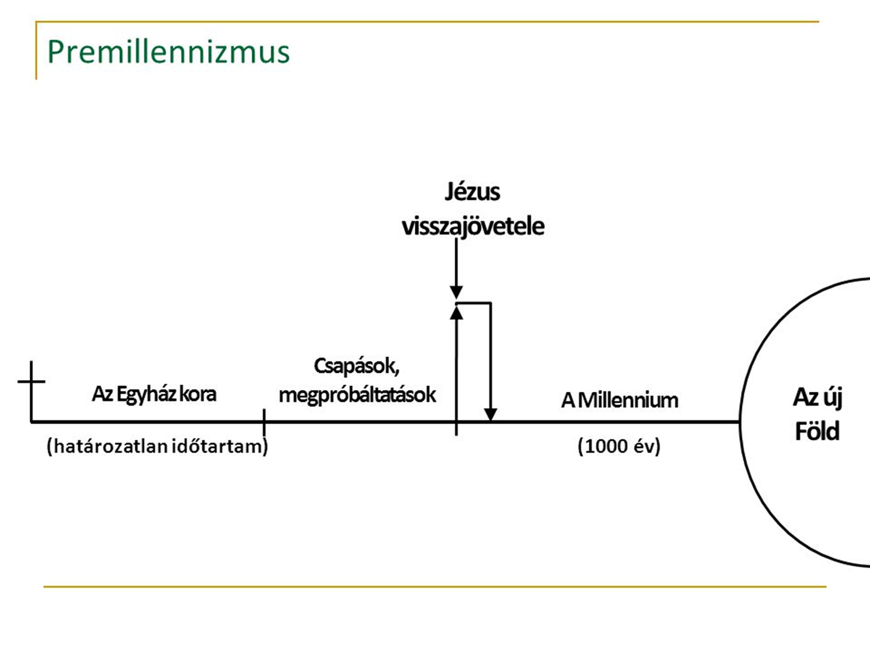

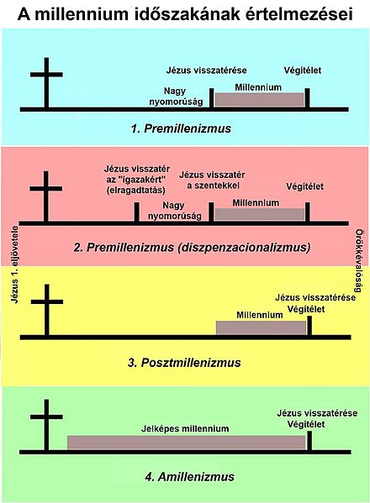
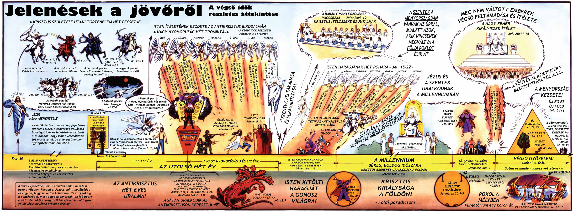
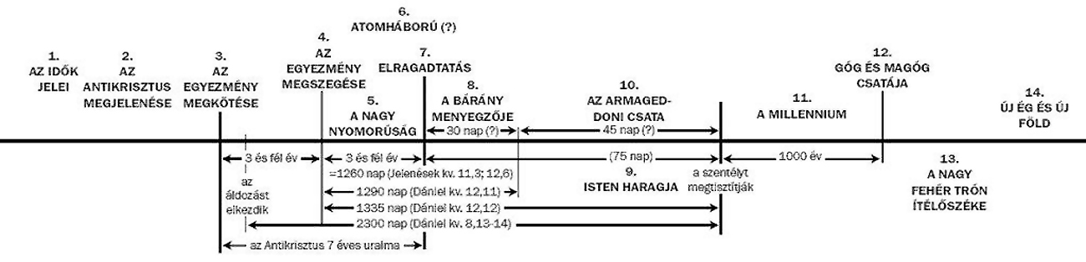

Slide 10
Jézus visszajövetelét nem lehet megállítani
Hirtelen következik be, de
  jól látható lesz mindenki számára
  változások történnek a földön, melyek miatt nem lehet majd tagadni
  az idők jelei figyelmeztetnek bennünket arra, hogy közel van
  a Szentírás mindig is azzal a sürgetéssel lép fel, hogy közel van – ennek oka bizonyára az emberek sürgetése a megtérésre
Mindenki számára nyilvánvaló lesz Krisztus dicsősége és hatalma
  hitelessége és kétségbevonhatatlanná válik
  feltámadás és elragadtatás
„Íme, eljövök hamar, velem van az én jutalmam, és megfizetek mindenkinek a cselekedete szerint. Én vagyok az Alfa és az Ómega, az első és az utolsó, a kezdet és a vég.”
Jel 22,12-13

Slide 11
Jézus igéjével segít minket
Minden helyzetben támaszkodhatunk Jézus szavaira
  persze nem árt jól ismernünk azt, hogy tudjuk, mikor, melyik üzenete, tanítása, igéje releváns
  akár az utolsó időket éljük, akár nem, Isten igéje mindig hiteles
  Jézus azonban nem csak általános igazságokat tanít nekünk, hanem konkrét útbaigazítást is ad számunkra
Aki nem bízik Jézus szavaiban, elveszíti az üdvösségét
  „Ha valaki hozzátesz ezekhez, arra Isten azokat a csapásokat bocsátja, amelyek meg vannak írva ebben a könyvben; ha pedig valaki elvesz e prófétai könyv igéiből, attól Isten elveszi az osztályrészét az élet fájából, a szent városból és mindabból, ami meg van írva ebben a könyvben.” (Jel 22,18-19)
„Az ég és a föld elmúlik, de az én beszédeim nem múlnak el.”
Mt 24,35

Slide 12
Legyetek készen
Jézus féltő szeretete nyilvánul meg szavaiban
  a velünk megosztott információ a hitünk erősítésére szolgál – lelki felkészítés
  reménységünk legyen az üdvösségre, Jézus elmaradhatatlan szabadítására
  bízzunk Benne a végsőkig, hiszen ha látjuk, mi következik, akkor könnyebb kitartani a legnagyobb nehézségekben is
A készenlét nemcsak lelki, hanem fizikai értelemben is fontos
  úgy rendezzük az életünk dolgait, hogy bármikor fel tudjunk állni, ha kell
  ne legyen semmi, amit szívfájdalommal kell itt hagynunk
„Ezért legyetek ti is készen, mert abban az órában jön el az Emberfia, amelyikben nem is gondoljátok!”
Mt 24,44

Slide 13
Jézus újra eljön záró gondolatok
Mit tennél akkor, ha értesülnél arról, hogy Jézus 24 órán belül visszajön?

Slide 14
Tegyétek fel ezeket a kérdéseket minden évfordulón heti tippek házasságunk gondozására
Melyik a legkedvesebb emléked az elmúlt évből, és miért? – mivel hajlamosak vagyunk leginkább a nehézségekre fókuszálni, fordítsunk energiát arra, hogy a jó dolgokra emlékezzünk.
Mely területen tapasztaltatok párként kihívást? – emlékezzetek arra, hogy a megpróbáltatások vagy küszködések nem jelentenek bukást. A kihívások lehetőséget teremtenek a növekedésre.
Mely területen virágoztatok? – vegyétek számba és támaszkodjatok az erősségeitekre, hogy meg tudjatok birkozni a jövő kihívásaival.
Mi az, ami előttetek áll a következő évben? – a legizgalmasabb része a házasságnak, hogy együtt nézhettek a jövőbe - álmaitok és reményeitek megosztása és együtt munkálkodás azok megvalósításán
Mi az az egy cél, amit szeretnétek elérni a következő évfordulótokig?

